Slide 1
Nhận dạng điểm số
GVHD: Ts. Trần Tiến Đức
SVTH: Nguyễn Văn Thắng 17110230
Nguyễn Văn Hà 17110130

Slide 2
NộI dung trình bày
1
THUẬT TOÁN
2
DEMO

Slide 3
HISTOGRAM OF ORIENTED GRADIENTS

Slide 4
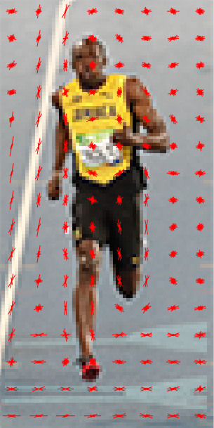
HISTOGRAM OF ORIENTED GRADIENTS(HOG)
HOG là viết tắt của Histogram of Oriented Gradient - một loại “feature descriptor”. Mục đích của “feature descriptor” là trừu tượng hóa đối tượng bằng cách trích xuất ra những đặc trưng của đối tượng đó và bỏ đi những thông tin không hữu ích.

Slide 5
HISTOGRAM OF ORIENTED GRADIENTS(HOG)
Bản chất của phương pháp HOG là sử dụng thông tin về sự phân bố của các cường độ gradient (intensity gradient) hoặc của hướng biên (edge directins) để mô tả các đối tượng cục bộ trong ảnh.
Có 5 bước cơ bản để xây dựng một vector HOG cho hình ảnh:
Tiền xử lý
Tính gradient
Tính vector đặc trưng cho từng ô (cells)
Chuẩn hóa khối (blocks)
Tính toán vector HOG

Slide 6
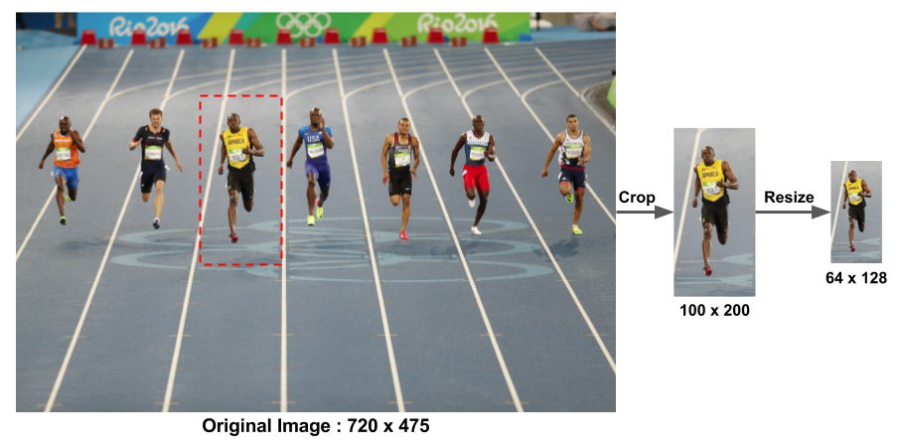
Tiền xử lý
Trong bài toán này, để thuận tiện cho việc chia đều hình ảnh thành các khối, ô và tính toán đặc trưng ở các bước tiếp theo, chúng ta cần resize kích thước tất cả các hình ảnh trong tập dữ liệu về một kích thước chung.

Slide 7
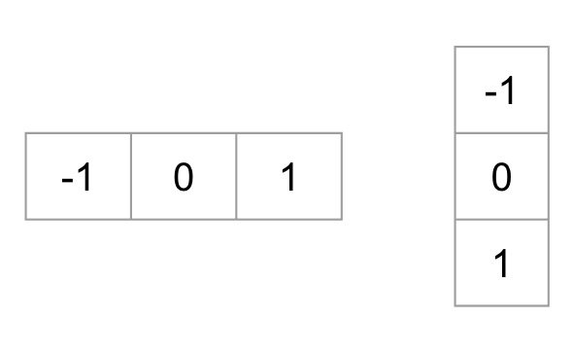

Tính Gradient
Đây là bước đầu tiên, được thực hiện bằng hai phép nhân chập ảnh gốc với 2 chiều, tương ứng với các toán tử lấy đạo hàm theo hai hướng Ox và Oy. Trong đó, 2 hướng tương ứng đó là:

Slide 8
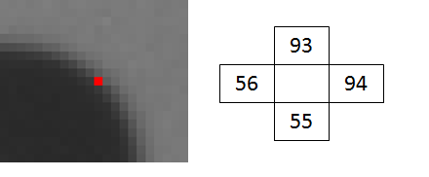

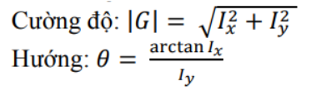
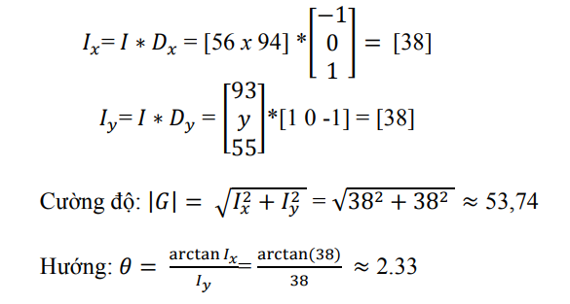
Tính Gradient
Và nếu bạn có một ảnh input là I, ta sẽ có 2 ảnh đạo hàm riêng theo 2 hướng đó, theo công thức:
Khi đó, bạn có thể tính được Gradient bao gồm hai thành phần cường độ(Gradient Magnitude) và hướng(Gradient Derection) theo công thức (*):
Ví dụ
Chúng ta sẽ áp dụng các công thức trên để tính được gradient của điểm ảnh này:

Slide 9
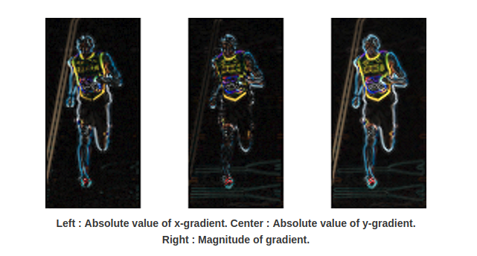
Tính Gradient
Đối với hình ảnh màu, gradient của ba kênh(red, green và blue) được đánh giá. Độ lớn của gradient tại một điểm ảnh là giá trị lớn nhất của cường độ gradient của ba kênh, và góc là góc tương ứng với gradient tối đa.

Slide 10
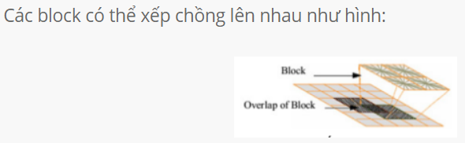
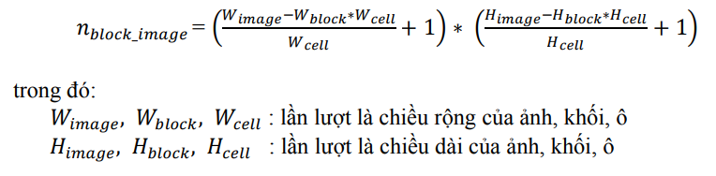
Tính vector đặc trưng cho từng ô (cells)
Để tính toán vector đặc trưng cho từng ô (cell), chúng ta cần chia hình ảnh thành các block, mỗi block lại chia đều thành các cell. Để xác định được số block, chúng ta sẽ sử dụng công thức sau:

Slide 11
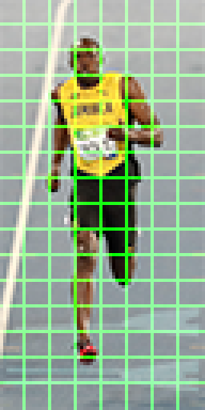
Tính vector đặc trưng cho từng ô (cells)
Sau khi xác định số block và kích thước mỗi block, cell, để tính toán vector đặc trưng cho từng cell, chúng ta cần:
Chia không gian hướng thành p bin(số chiều vector đặc trưng của ô)
Rời rạc hóa góc hướng nghiêng tại mỗi điểm ảnh vào trong các bin.
Ví dụ: Trong trường hợp này, hình ảnh của chúng ta có kích thước là 64x128, ta sẽ chia mỗi hình ảnh thành các block có kích thước 16x16. Mỗi block sẽ bao gồm 4 cell, mỗi cell có kích thước là 8x8.

Slide 12
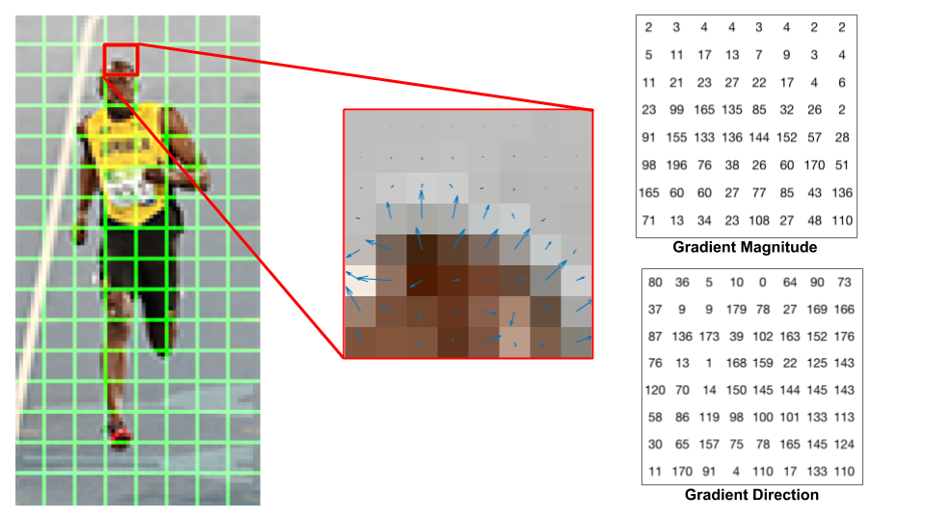
Tính vector đặc trưng cho từng ô (cells)
Tại mỗi cell, xây dựng một biểu đồ cường độ gradient bằng cách vote các pixel vào biểu đồ. Trọng số vote của mỗi pixel phụ thuộc hướng và cường độ gradient (được tính toán từ bước 2) của pixel đó.

Slide 13
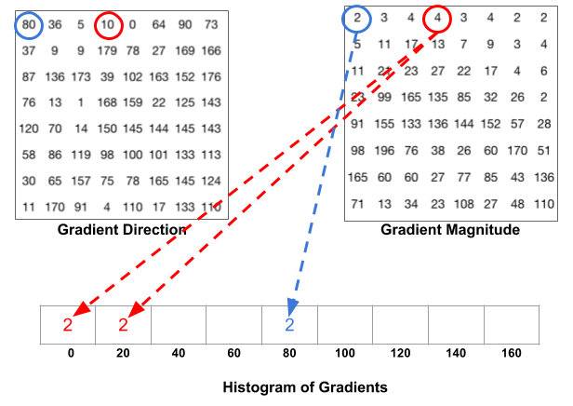
Tính vector đặc trưng cho từng ô (cells)
Như trong hình ảnh trên, đầu tiên là pixel có bao quanh màu xanh lam. Nó có hướng 80 độ và cường độ là 2, vì vậy ta thêm 2 vào bin thứ 5 (hướng 80 độ). Tiếp theo là pixel có bao quanh màu đỏ. Nó có hướng 10 độ và cường độ 4. Vì không có bin 10 độ, nên ta vote cho bin 0 độ và 20 độ, mỗi bin thêm 2 đơn vị.

Slide 14
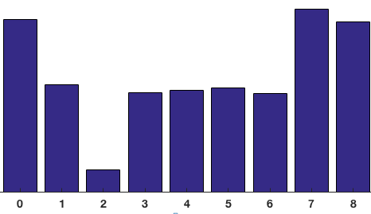
Tính vector đặc trưng cho từng ô (cells)
Cell kích thước 8x8 vào 9 bin, ta có thể thu được kết quả như sau:

Slide 15
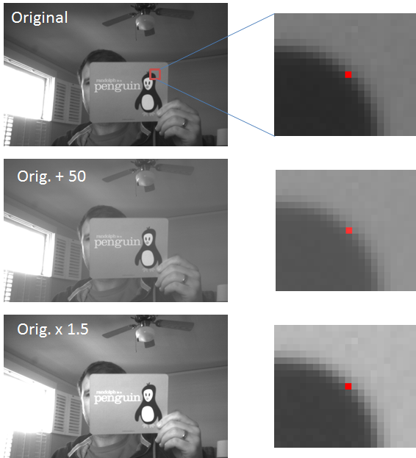
Chuẩn hóa khối (blocks)
Để tăng cường hiệu năng nhận dạng, các histogram cục bộ sẽ được chuẩn hóa về độ tương phản bằng cách tính một ngưỡng cường độ trong một khối và sử dụng giá trị đó để chuẩn hóa tất cả các ô trong khối.

Slide 16
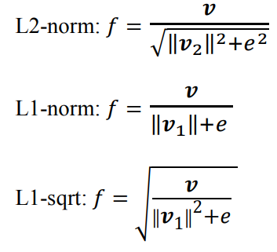
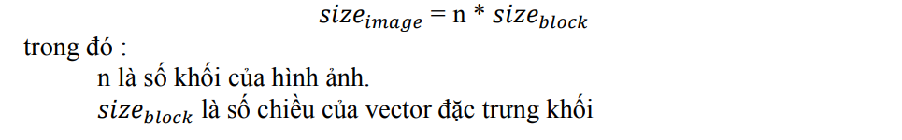
Chuẩn hóa khối (blocks)
Có nhiều phương pháp có thể được dùng để chuẩn hóa khối. Gọi v là vector cần chuẩn hóa chứa tất cả các histogram của mội khối. ‖v(k)‖ là giá trị chuẩn hóa của v theo các chuẩn k=1, 3 và e là một hằng số nhỏ. Khi đó, các giá trị chuẩn hóa có thể tính bằng một trong những công thức sau:
Ghép các vector đặc trưng khối sẽ thu được vector đặc trưng R-HOG cho ảnh. Số chiều vector đặc trưng ảnh tính theo công thức :

Slide 17
Tính toán vector đặc trưng HOG
Với mỗi hình ảnh kích thước 64x128, chia thành các block 16x16 chồng nhau, sẽ có 7 block ngang và 15 block dọc, nên sẽ có 7x15 = 105 blocks.
Mỗi block gồm 4 cell. Khi áp dụng biểu đồ 9-bin cho mỗi cell, mỗi block sẽ được đại diện bởi một vector có kích thước 36x1.
Vì vậy, khi nối tất cả các vector trong một block lại với nhau, ta sẽ thu được vector đặc trưng HOG của ảnh có kích thước 105x36x1 = 3780x1.

Slide 18
DEMO

